Slide 1
Chatter表示設定
確認箇所と設定方法

Slide 2
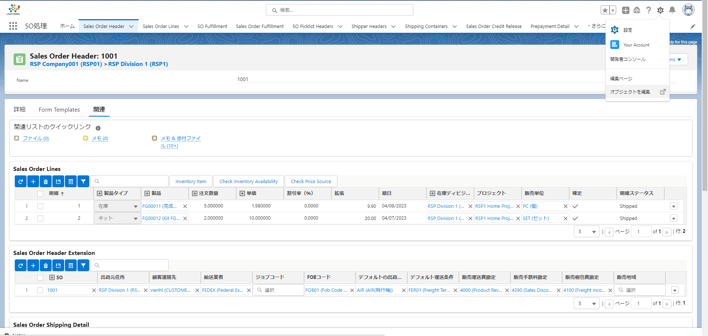
【画面設定】
「各オブジェクトのレコードページ」→ ①「設定」 → ②「オブジェクトを編集」
①
【各オブジェクトのレコード画面】
②

Slide 3
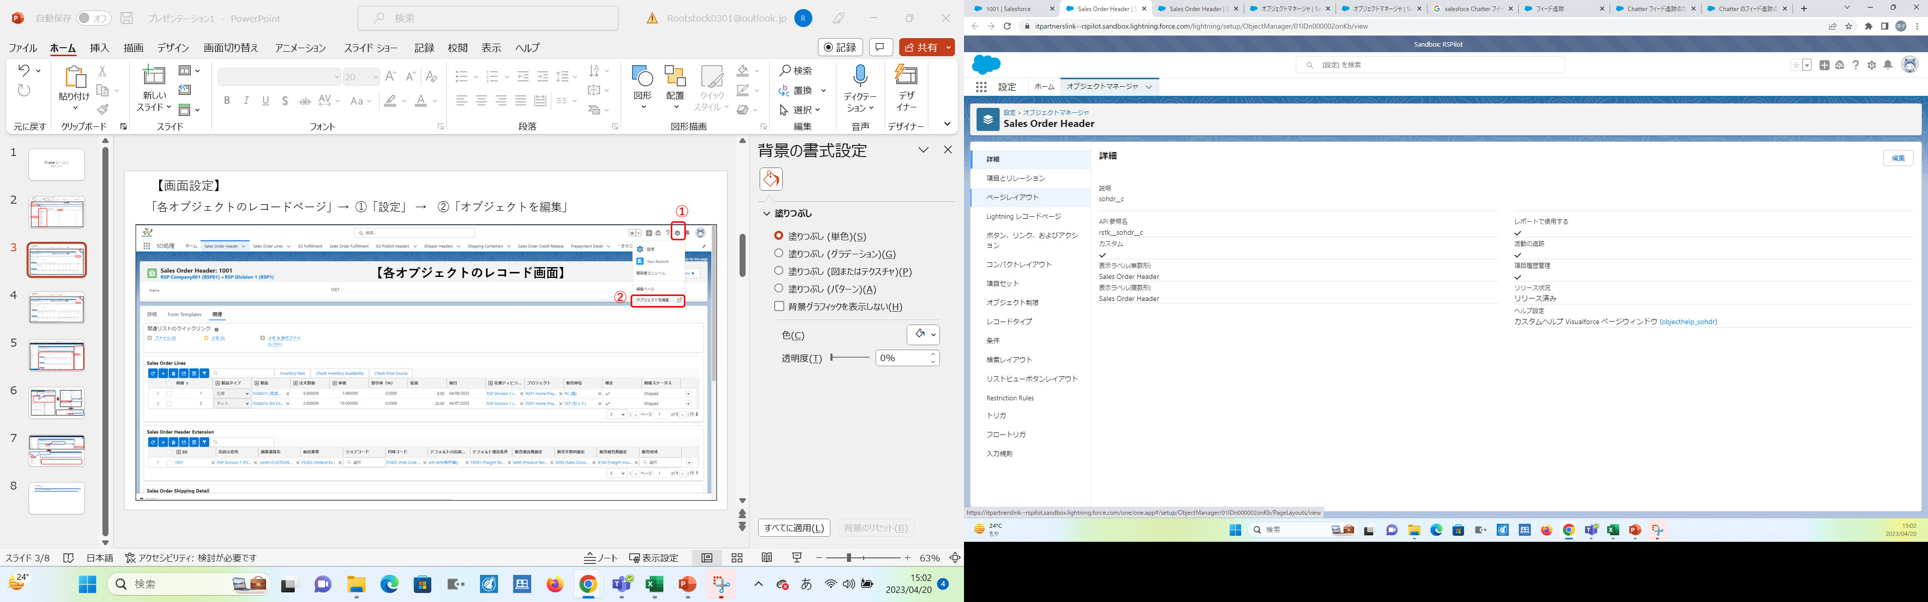
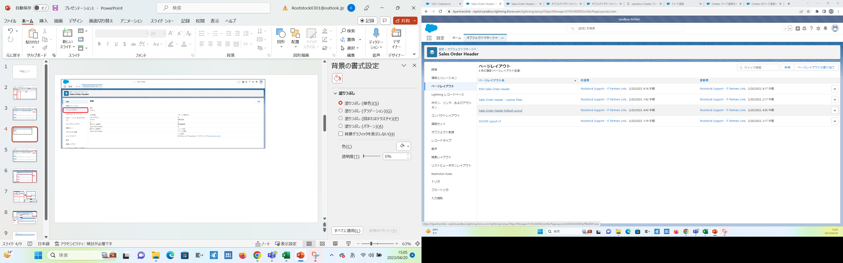
①
「ページレイアウト」をクリック
②
該当のページレイアウトをクリック

Slide 4
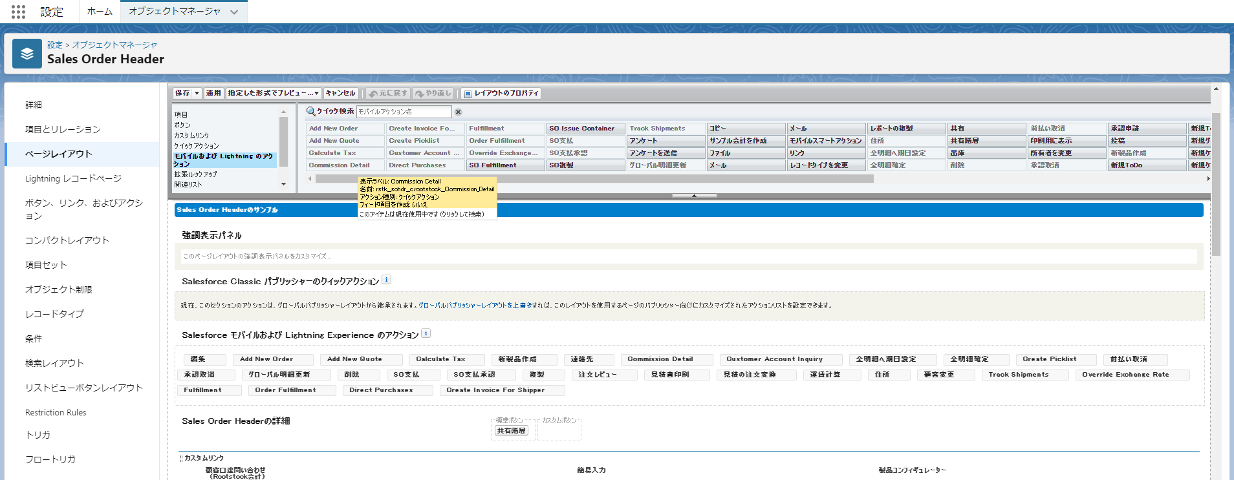
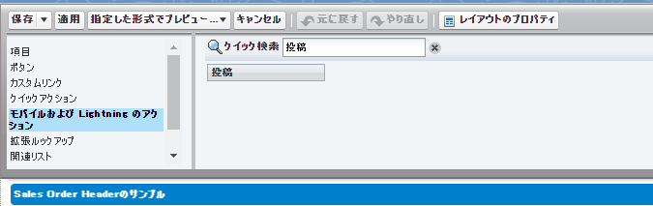
【画面設定】
「各オブジェクトのレコードページ」→ ①「モバイルおよびLightningのアクション」 → ②「クイック検索」に「投稿」と入力
②
①
検索した「投稿」を 下記の「SalesforceモバイルおよびLightning Experienceのアクション」欄にドラック

Slide 5
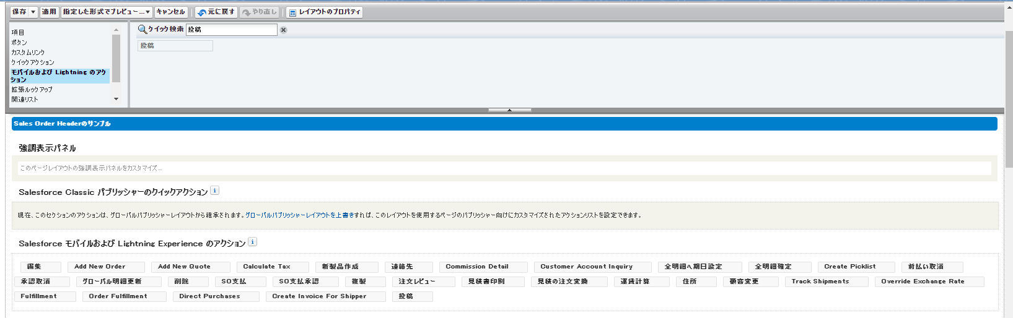
「保存」をクリック
赤枠のように「投稿」が表示されると設定完了

Slide 6
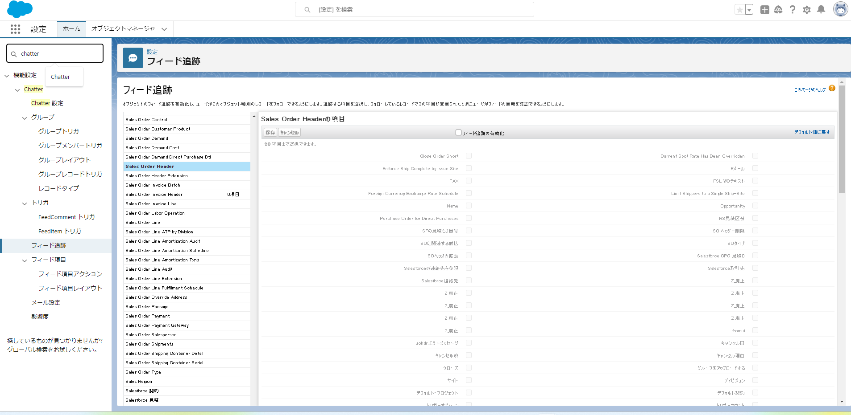
【確認箇所】 「フィード追跡の有効化」の確認
「設定」→ ①クイック検索欄に「Chatter」と入力 → ②「フィード追跡」をクリック → ③該当のオブジェクトを選択 → ④「フィード追跡の有効化」にチェック
【設定画面】
①
③
④
②

Slide 7
【参考資料】
・フィード追跡
https://help.salesforce.com/s/articleView?id=sf.collab_feed_tracking_overview.htm&type=5
・Chatterのフィード追跡の有効化
https://help.salesforce.com/s/articleView?id=sf.sa_admin_feedtrack_task.htm&type=5

Slide 8
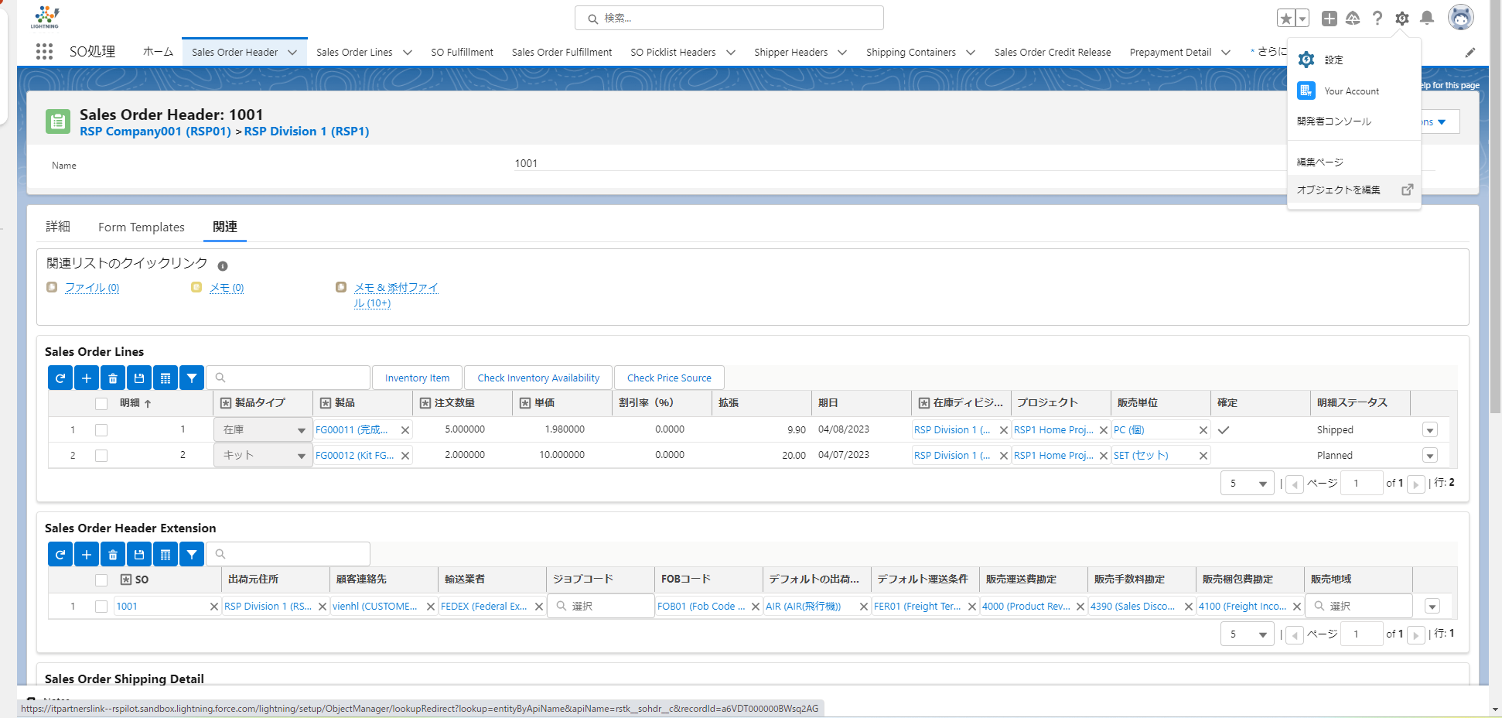
【画面設定】
「各オブジェクトのレコードページ」→ ①「設定」 → ②「編集ページ」
①
【各オブジェクトのレコード画面】
②

Slide 9
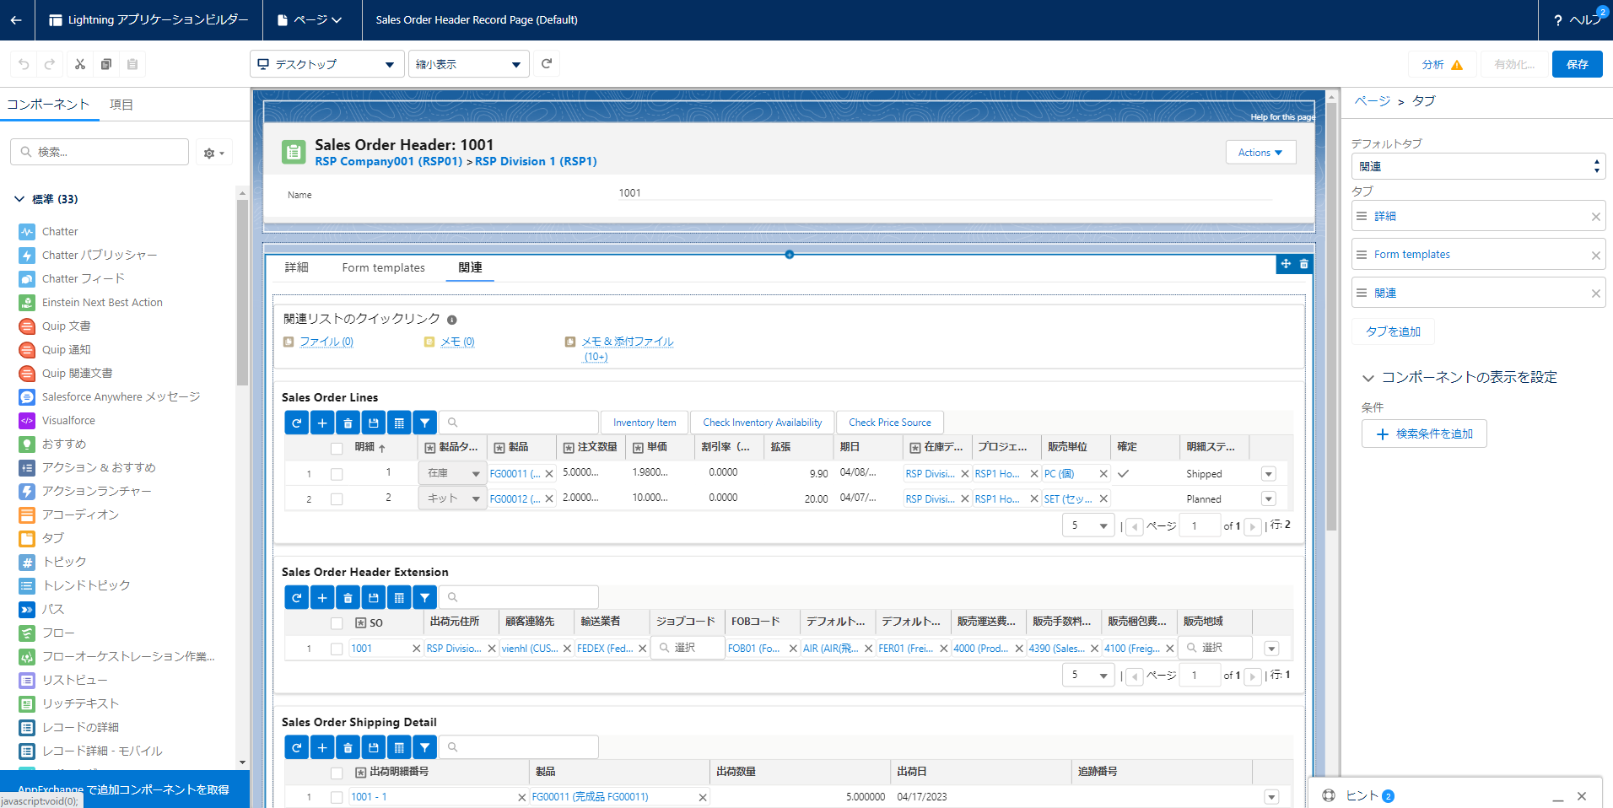
①「各オブジェクトのタブ枠」をクリック → ②の画面が表示されます → ③「タブを追加」
②
①
③

Slide 10
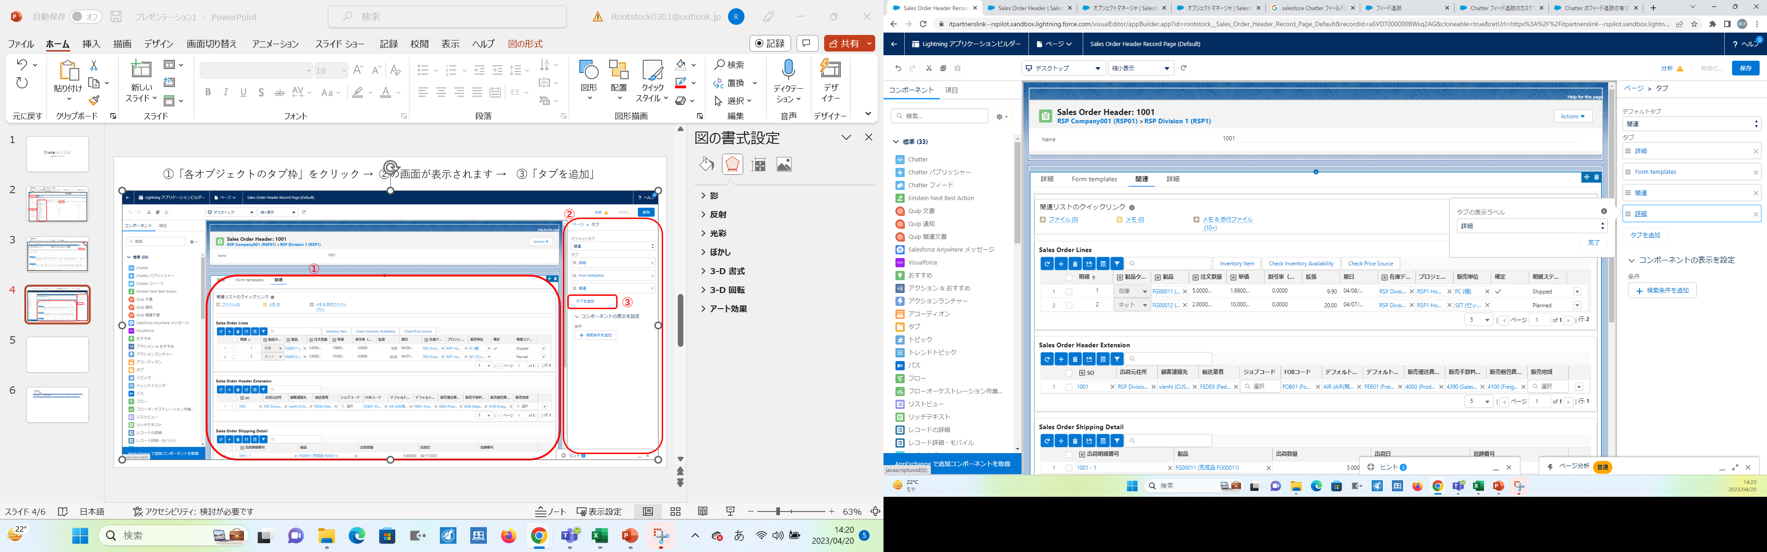
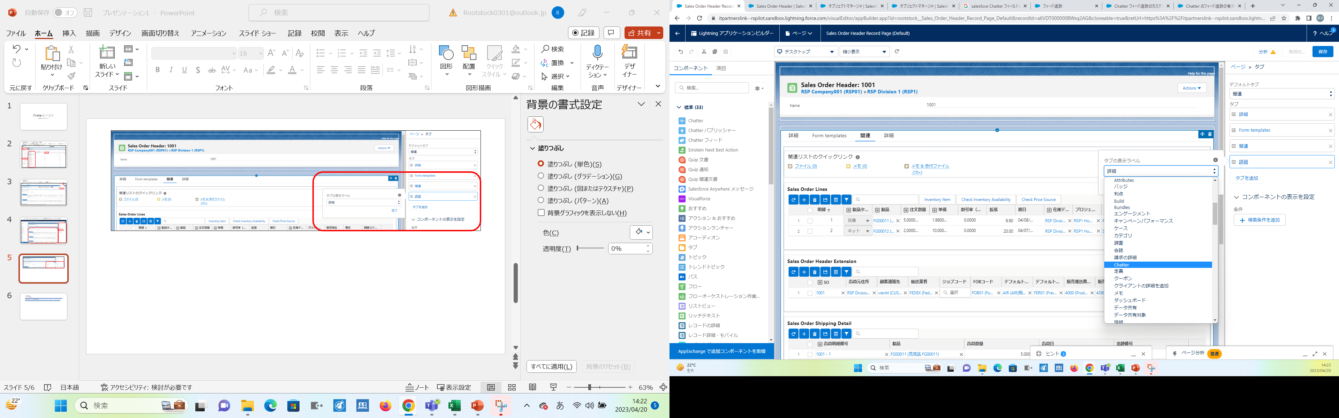
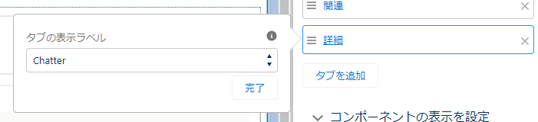
「タブの表示ラベル」をクリック
①
②
「Chatter」を選択
③
「完了」をクリック

Slide 11
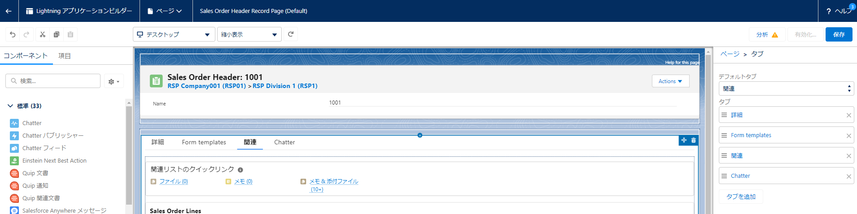
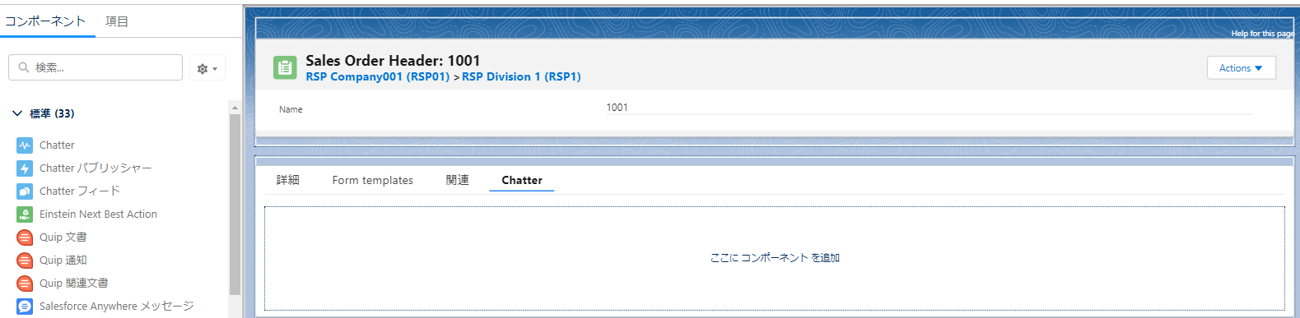
①
①「Chatter」をクリック
②「Chatter」を③欄にドラックします
②
③

Slide 12
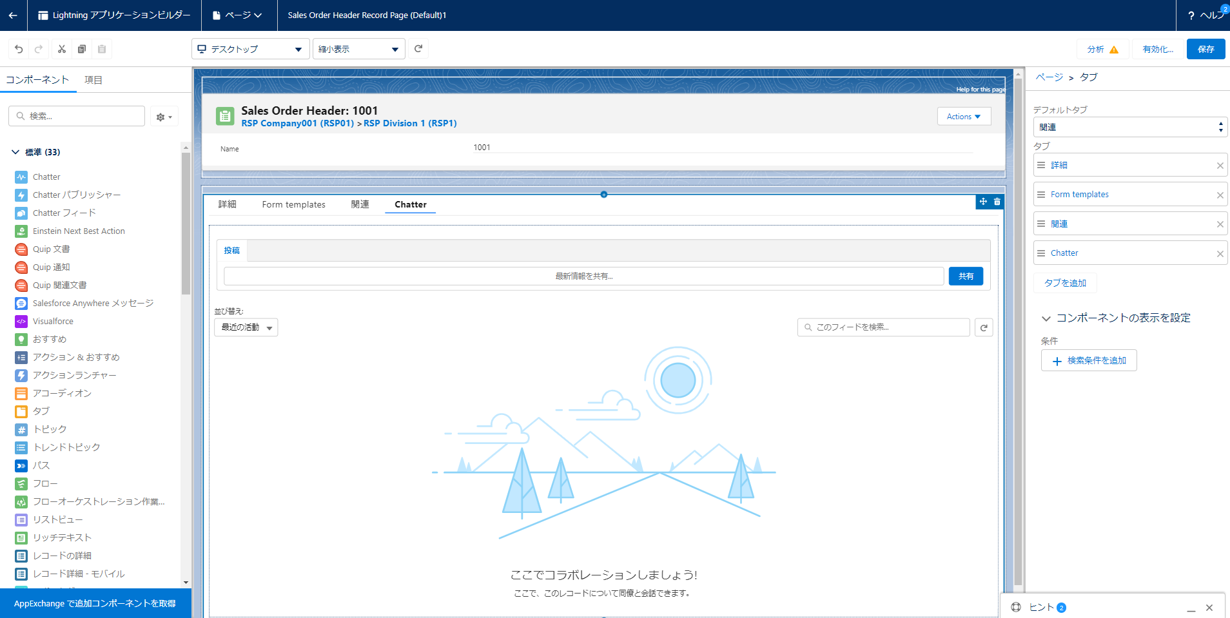
「保存」をクリック
Chatter画面

